Slide 1
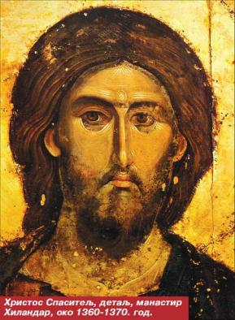
Вероучитељ Марко Радаковић
ПравославнА иконА
порекло и смисао

Slide 2
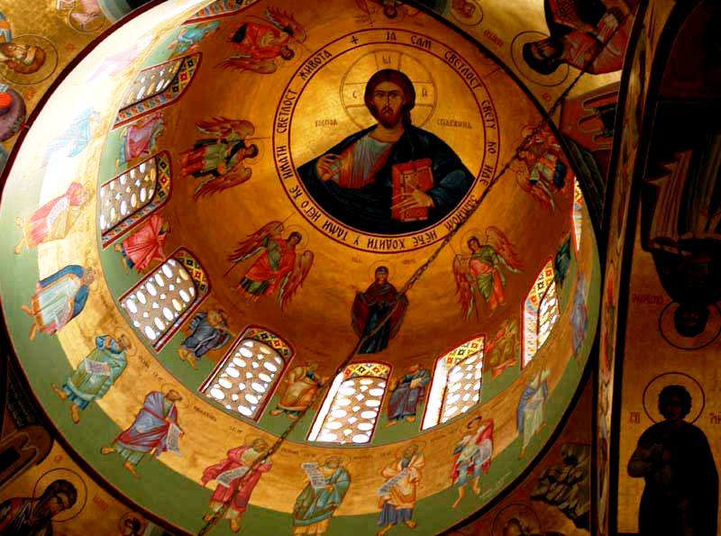
Икона (гр. εἰκών - слика, образ, представа) је слика на дрвету, платну или камену са ликом Исуса Христа, Богородице, других светитеља, анђела или других догађаја везаних за историју цркве и Свето писмо.
Notes:
Присутне су у свим православним храмовима, где се постављају на иконостасе и зидове.«Пред иконом и Светим Писмом стоје исти циљеви: да ce кроз земаљско покаже небеско, кроз материјално - духовно; да ce човек укључи у други - благодатни живот, који стоји ван земаљских ограничења и категорија, да му ce да могућност да дође у додир са вечношћу доживевши je у свом унутрашњем, духовном, религијском искуству.

Slide 3
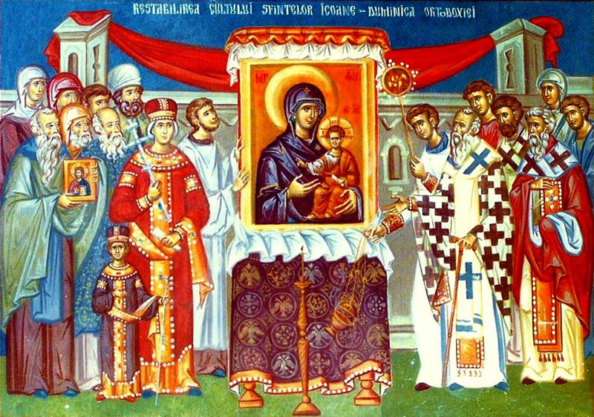
У 8. веку водила се велика расправа око тога да ли иконе треба поштовати или не.Ова борба, у историји цркве позната као иконоборство, завршила се закључком и наредбом Седмог васељенског сабора да се иконе морају поштовати.

Slide 4
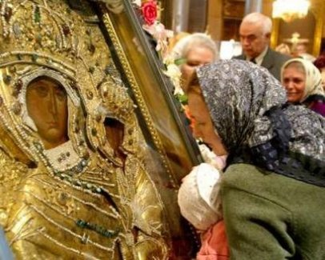
Свете иконе су у цркви и ради тога да нас поуче.
Поштовањем икона ми указујемо част и поштовање ономе лицу које је на икони представљено.Ми не одајемо поштовење самој материји икона,нити се молимо самим иконама : дрвету, папиру,платну,металу,већ се наша мисао и љубав преноси на Бога и на светитеље,чији су ликови на иконама приказани.

Slide 5
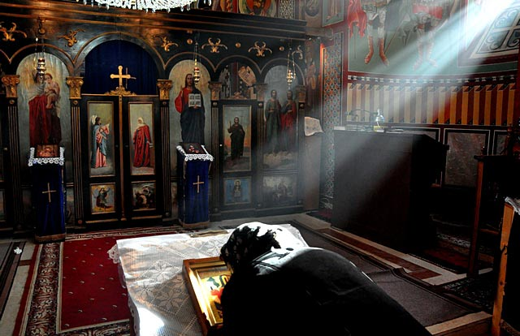

Slide 6
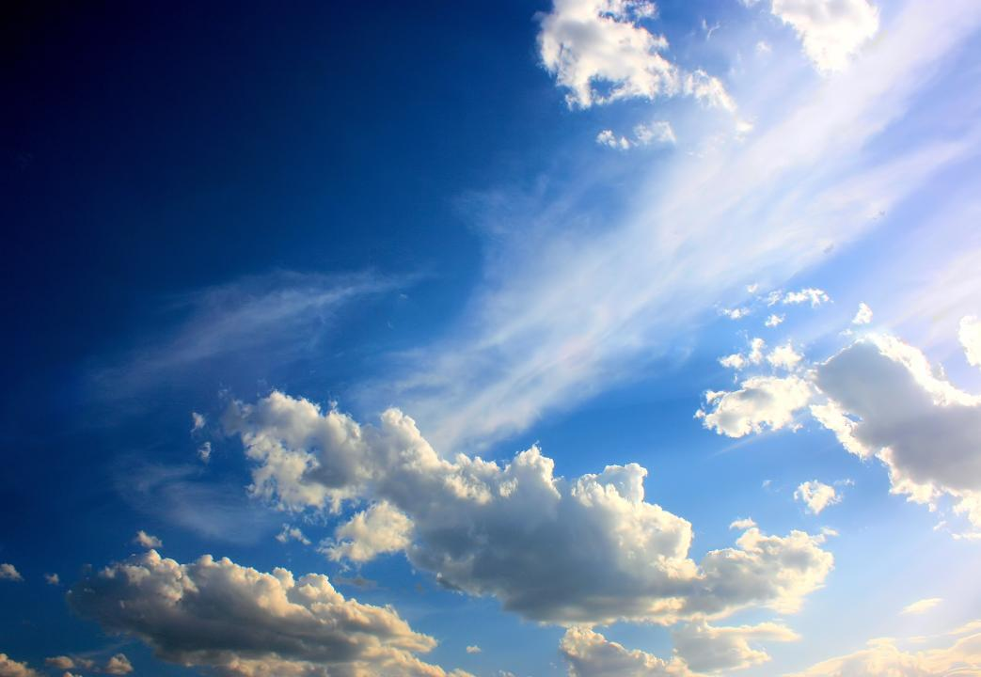
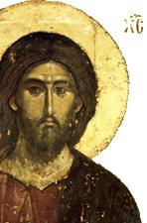
Икона није украс него визуелно саопштавање невидљиве божанске стварности, која се манифестује у времену и простору. Иконе се не поштују на материјалној основи. Поштовање се указује насликаној личности, а не материји од које је направљена икона.Оне су израђиване од разних материјала, слонове кости, емајла, мозаика, мермера, сребра и злата, а често су сликани бојама на дрвеној подлози.
Notes:
Иконе су се носиле на ратиштима када се одлазило у ратне походе, уносиле су се у дворове али и у домове и манастирске келије, цркве и катедрале

Slide 7
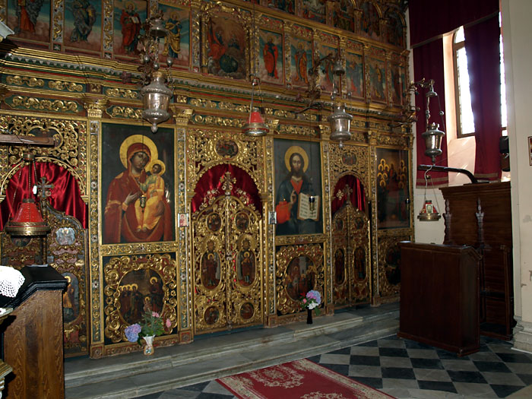

Slide 8
Бог од почетка створио човека по сопственој икони (слици, образу). У Старом Завету није била уобичајена употреба икона зато што је било немогуће изобразити подобије невидивог и бестелесног и неописивог и неизобразивог Бога. Међутим, пошто је Бог због обиља своје милости, заиста постао човек, боравио на земљи и са људима живео, страдао, био распет, васкрсао, узнео се, а све се то заиста и збило и људи су то видели, одлучили су Свети Оци да све то буде на иконама записано.

Slide 9
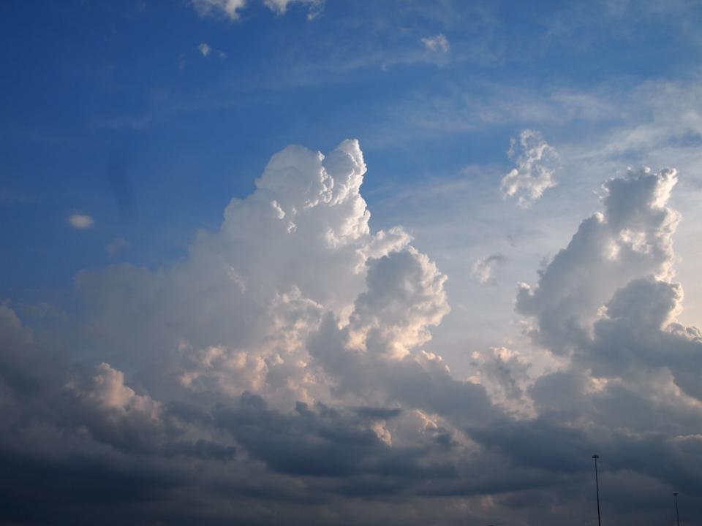
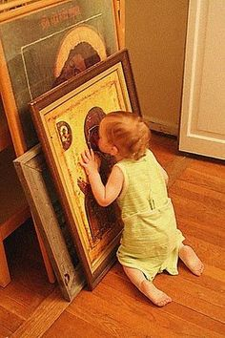
Данас када неверник стаје пред икону он пред њу стаје са осећањем да се налази пред историјским и уметничким благом. За верујућег човека икона има много дубљи, животворнији смисао, он стаје пред икону као испред прозора који гледа и изображава Царство Небеско.

Slide 10
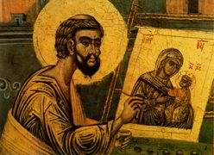
Као први познати иконописац остао је запамћен Свети Апостол Лука који је насликао Пресвету Богородицу коју је познавао.

Slide 11
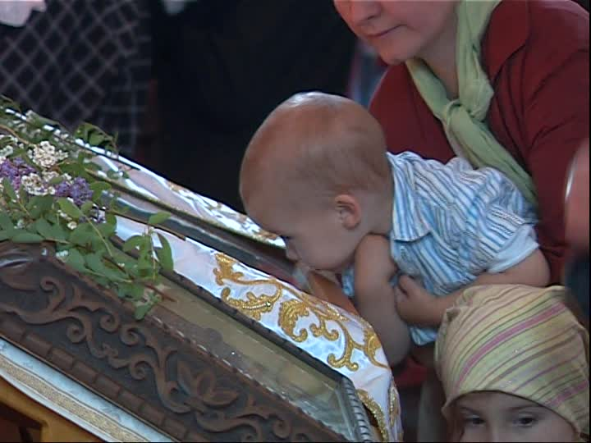
У првим вековима Црква,Исус Христос је приказиван разним симболичким облицима.Ти симболи су били разумљиви за хришћане,а нејасни за непријатеље.Најчешће симболи су били : јагње, добри пастир и риба.

Slide 12
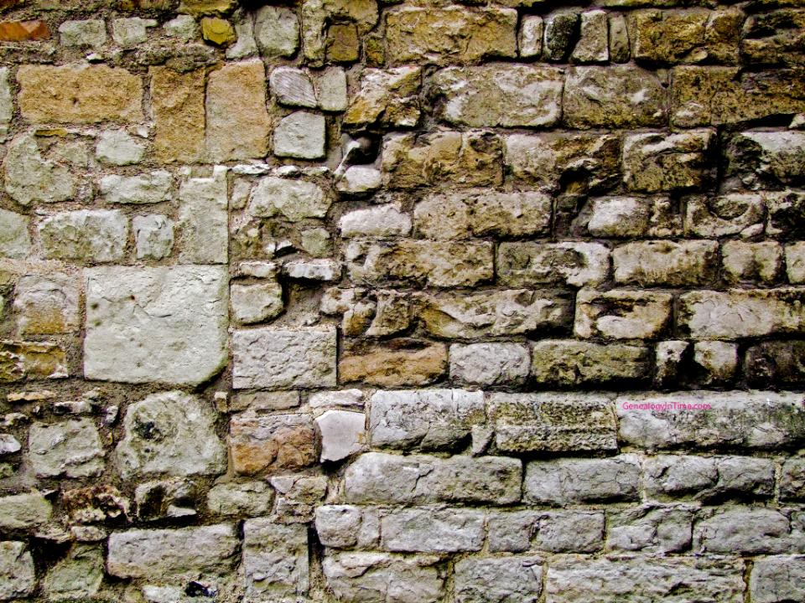
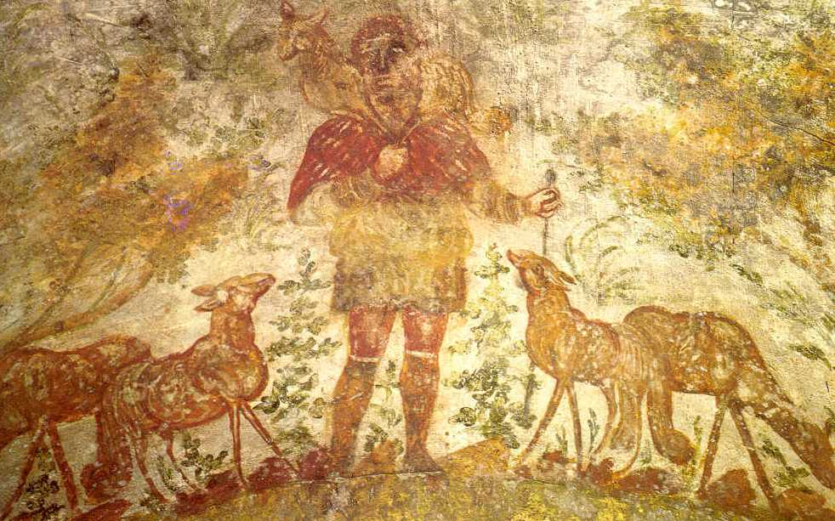

Slide 13
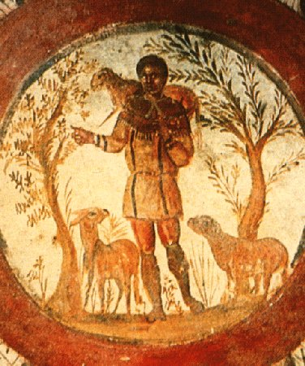

Slide 14
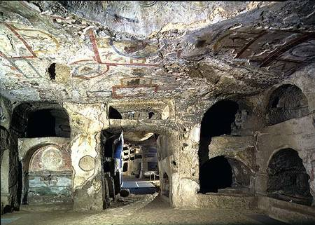

Slide 15
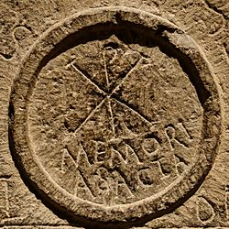
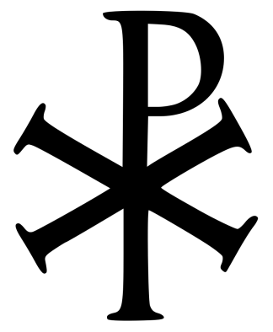
Chi Rho (početna slova Hristovog imena na grčkom) s kamenog oltara iz Khirbet Um El’Amada u Alžiru, 4. vek

Slide 16
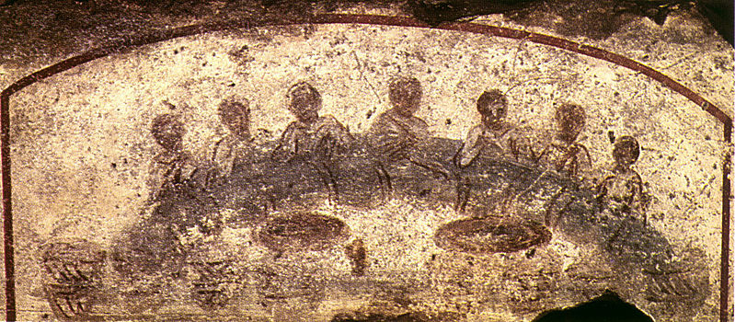
Poslednja večera , freska iz katakombe sv. Kalista (San Calisto) u Rimu, 3. v.

Slide 17
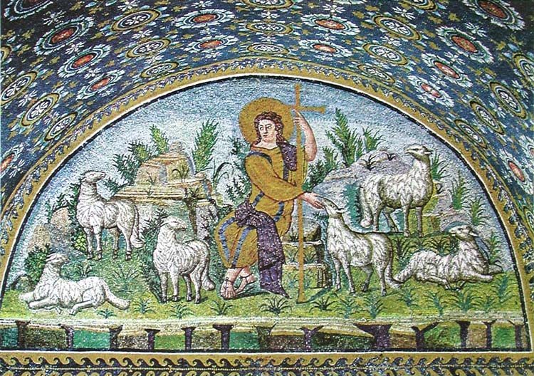
Dobri pastir, mozaik iz Mauzoleja Gale Placidije u Raveni, početak 6. veka.

Slide 18
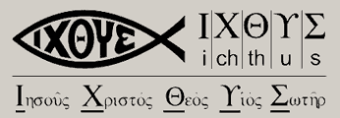

Slide 19
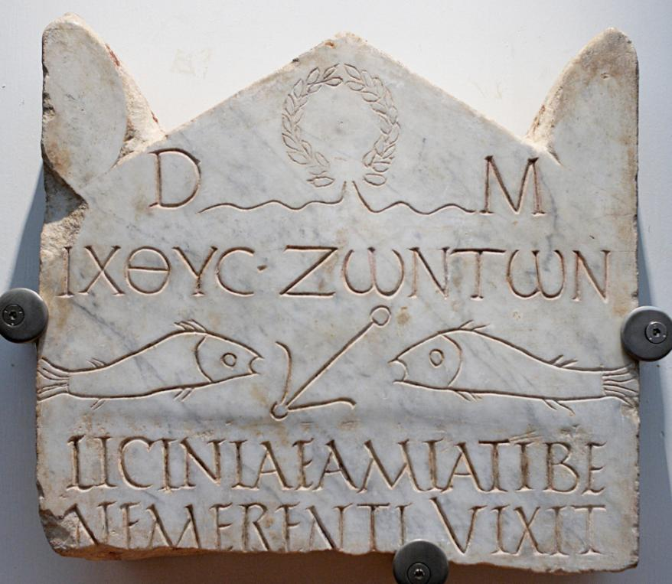

Slide 20
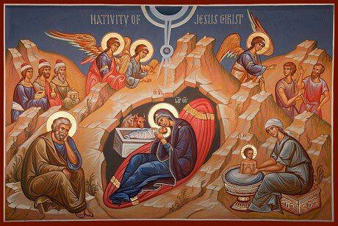
На икони нема правилне перспективе, односно на иконама је присутна "обрнута перспектива", по којој лица или предмети у првом плану могу по размерама бити мањи од оних иза њих. Ово се објашњава тиме што на иконама најзначајнији ликови увек имају највећу величину.

Slide 21
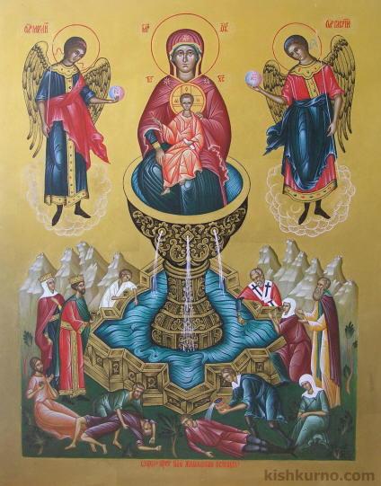
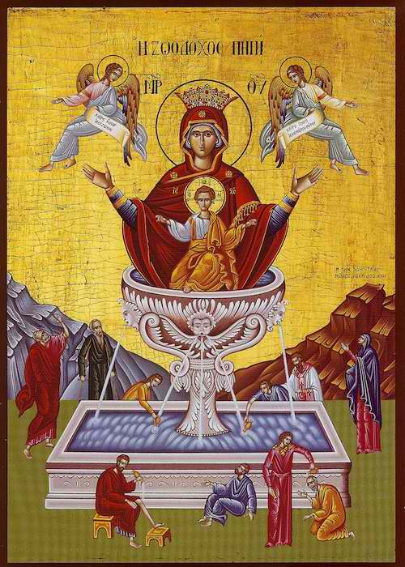
Представа може да приказује лик више пута на различитим местима и у различито време.
Ликови се приказују у карактеристичним позама и одећи у складу са иконографском традицијом.

Slide 22
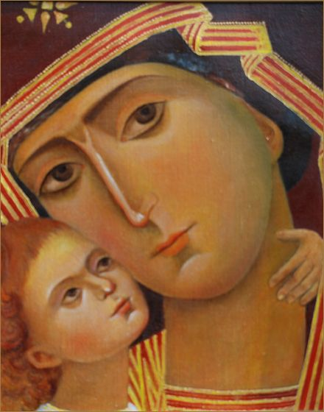
Православна икона је усмерена ка вечности. На њој нема времена и простора. Икона показује савршенство, показује Божије присуство.

Slide 23
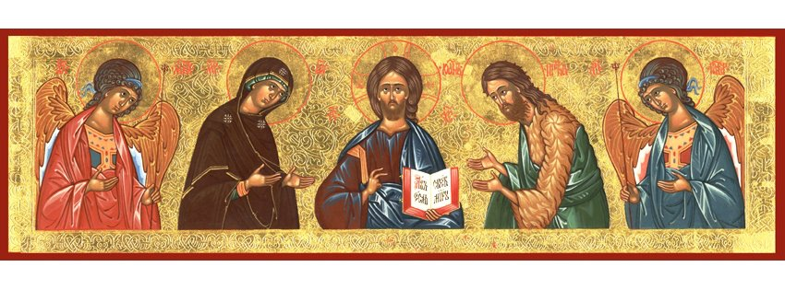
Сваки лик који се приказује на икони присутан је у свом преображеном стању. Његов стваралац тежи да занемари сваку пренаглашену емоцију или театралност. На лицу светитеља верник не чита ни бол ни радост. Оно што на икони треба да види јесте снага унутарње лепоте којом насликани, односно мистично присутни, лик одише.

Slide 24
Пресвета Богородица се увек слика тако да се изрази девојачка лепота. Да се изрази чиста љубав и брига мајке, морална величина и светост душе. Представља се као девојка која се покорава вољи Божијој или мајка сломљена од бола под крстом,односно мајка Божија са божанским Дететом у рукама.

Slide 25
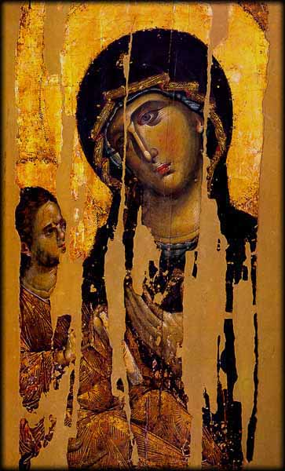
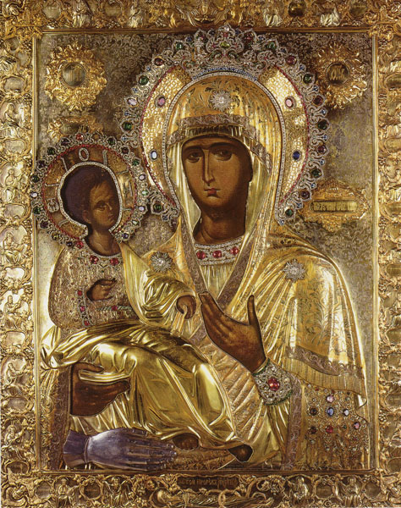
ЧУВЕНА ИКОНА БОГОРОДИЦА ТРОЈЕРУЧИЦА

Slide 26
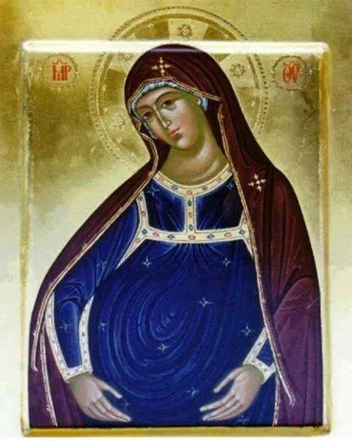

Slide 27
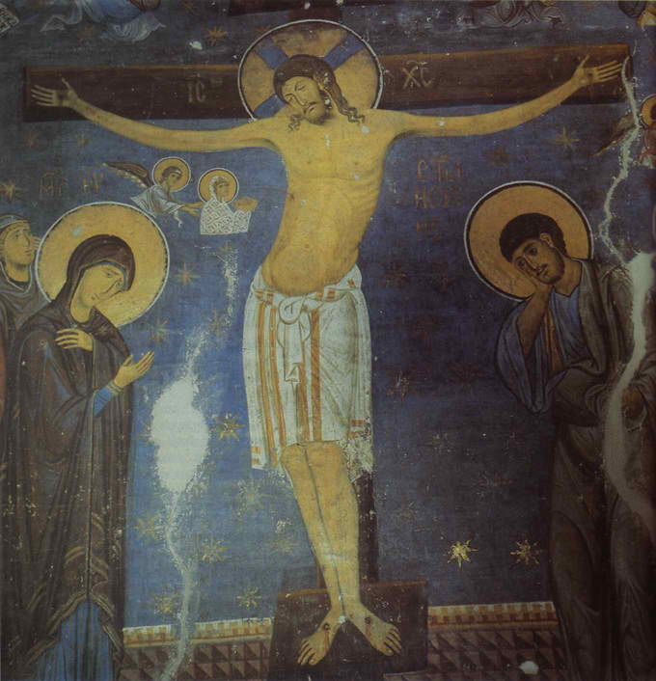
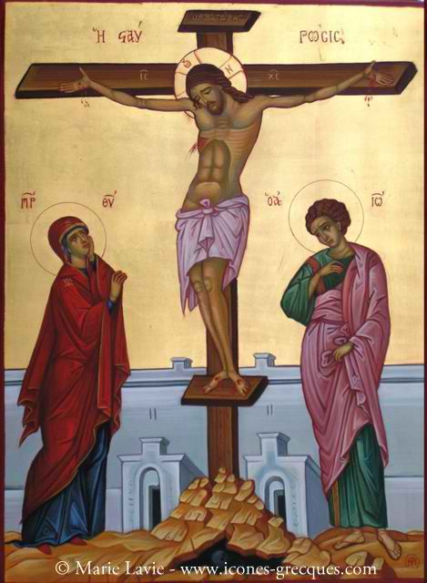
ФРЕСКА СТРАДАЊЕ ХРИСТОВО ИЗ МАНАСТИРА СТУДЕНИЦЕ

Slide 28
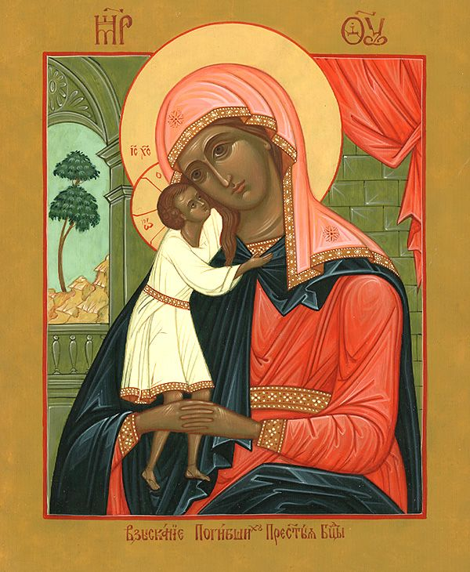

Slide 29
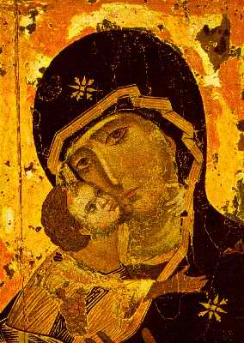

Slide 30
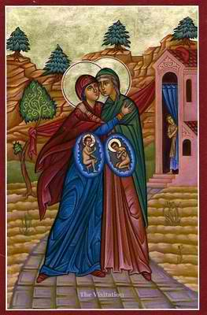

Slide 31
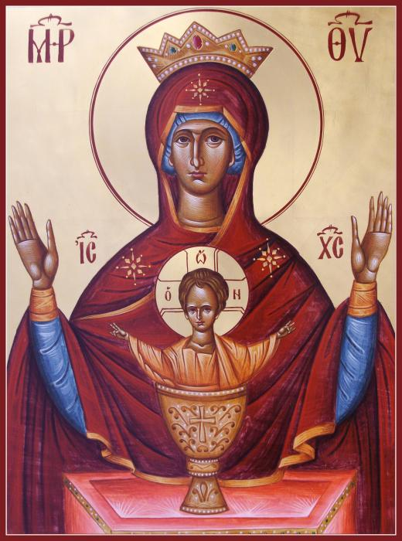

Slide 32
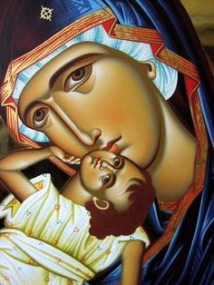

Slide 33
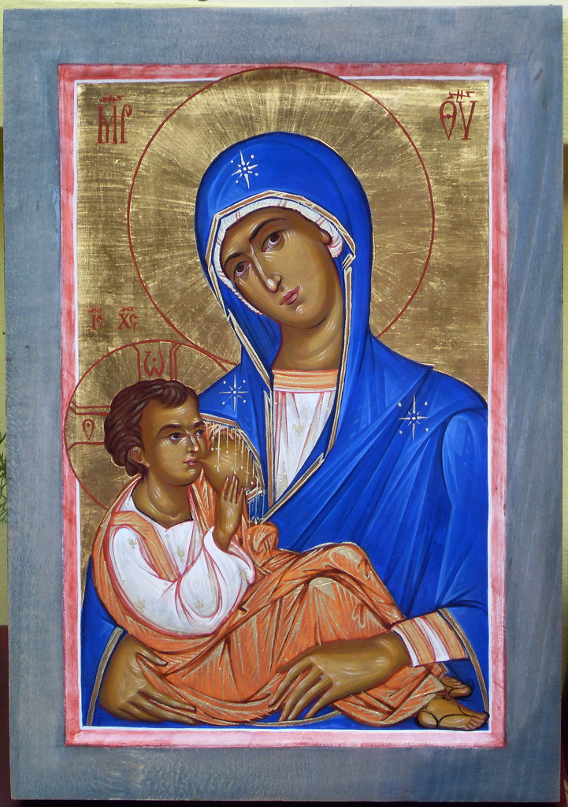
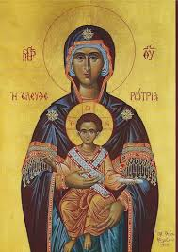
ИКОНА БОГОРОДИЦА МЛЕКОПИТАТЕЉНИЦА

Slide 34
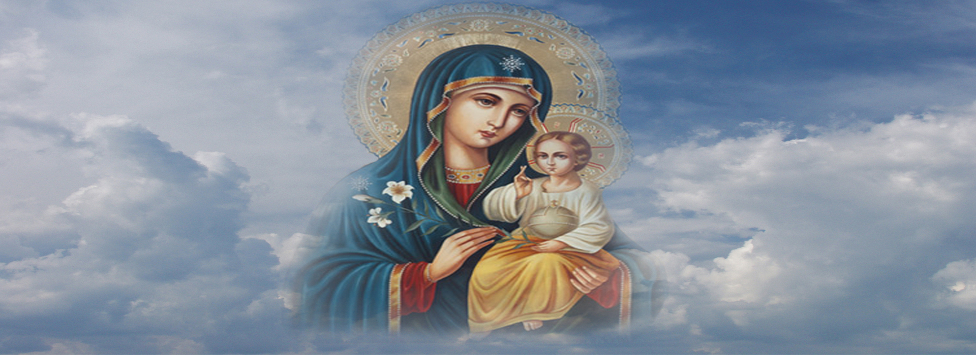


Slide 35
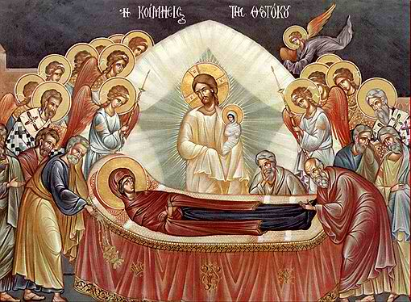
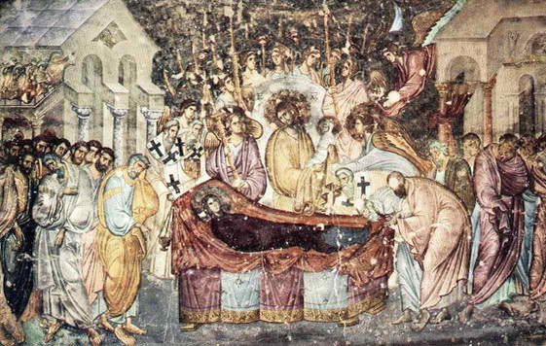

Slide 36
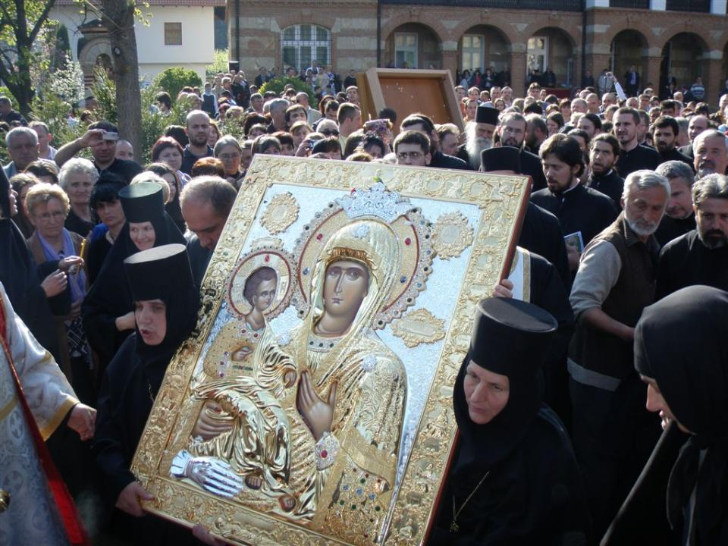

Slide 37
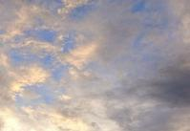
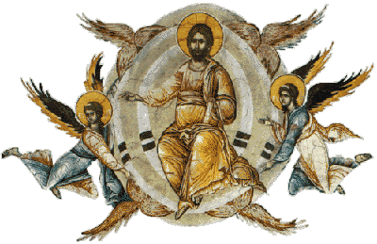
Анђели се сликају у човјековом облику,обучени у белу хаљину.Арханђел Михаил огњеним мачем убија аждају,а Гаврил је са крином у руци. Серафими, Херувими, Престоли сликају се мистично, као бића са мноштво крила.

Slide 38
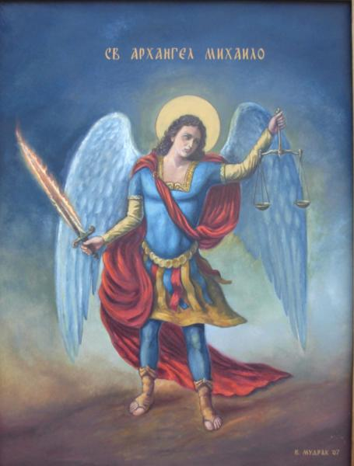
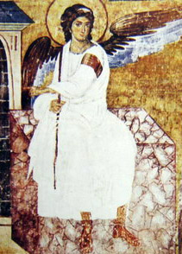
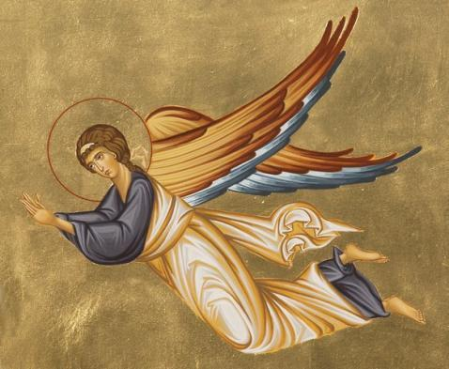

Slide 39
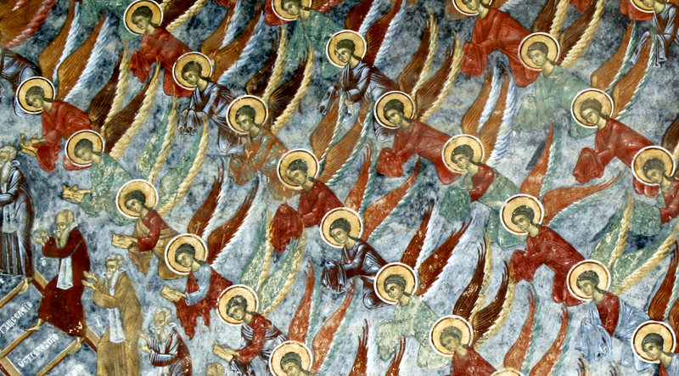

Slide 40
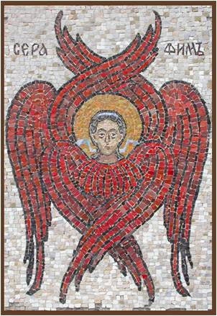


Slide 41

Престоли

Slide 42

Арханђели

Slide 43


Slide 44
Пророци се сликају са изрекама из Светог писма,које се односе на њих.
Илија се слика са огњеним колима или како га,поред потока,храни гавран.

Slide 45

Crkva Uspenija Bogorodice Morače kod Kolašina (detalj freske), oko 1260 god.

Slide 46


СВЕТИ ПРОРОК ДАНИЛО

Slide 47


АРОН ЈЕЗЕКИЉА

Slide 48


ЈОНА САМУИЛО

Slide 49


ИСУС НАВИН ДАВИД

Slide 50


Slide 51


Slide 52


Slide 53


Св. Јован Претеча се слика обучен у одјећу од камиље длаке,опасан кожним појасом. Некад и са крилима.

Slide 54

Заједничко обележје свих светитеља је ореол,светли круг око главе.Ореол представља венац вечне славе,која је дата светитељима на небу.

Slide 55

Јеванђелисти се сликају према симболима,којима почињу своје јеванђеље.
Матеј поред себе има човјека.Он јеванђеље почиње родословом Господа Христа.

Slide 56

Марко поред лава,јер његово јеванђеље почиње описом св.Јована Крститеља.ЊЕгов глас је као глас лава у пустињи.

Slide 57



